Slide 1
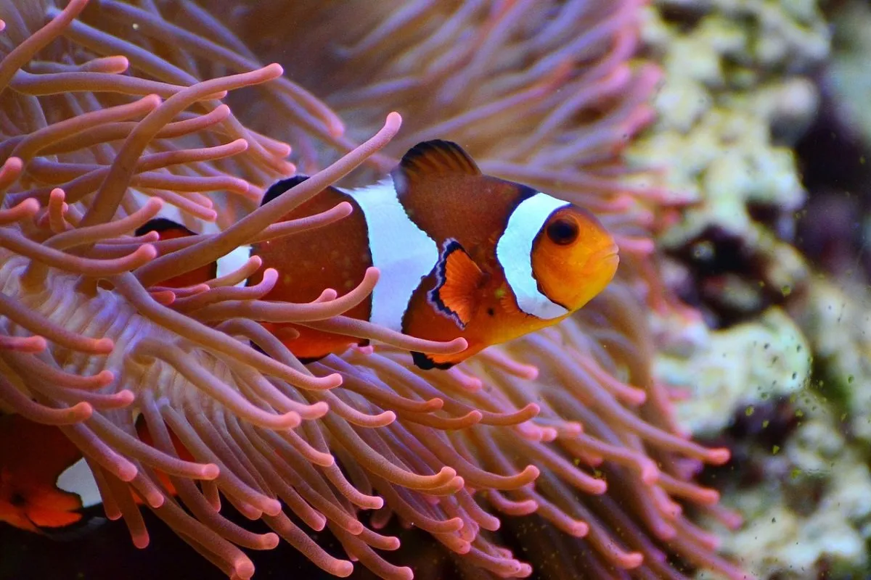
I pesci

Slide 2
Le parti dei pesci
Branchie
Pinne dorsali e pettorali
Coda
squame

Slide 3
branchie
Le branchie sono necessarie per respirare. Agiscono come dei filtri che trattengono l’ossigeno presente nell’acqua.

Slide 4
coda
La coda serve a dare la spinta.

Slide 5
squame
Le squame conferiscono protezione del pesce, mantenendo la necessaria elasticità dei movimenti.

Slide 6
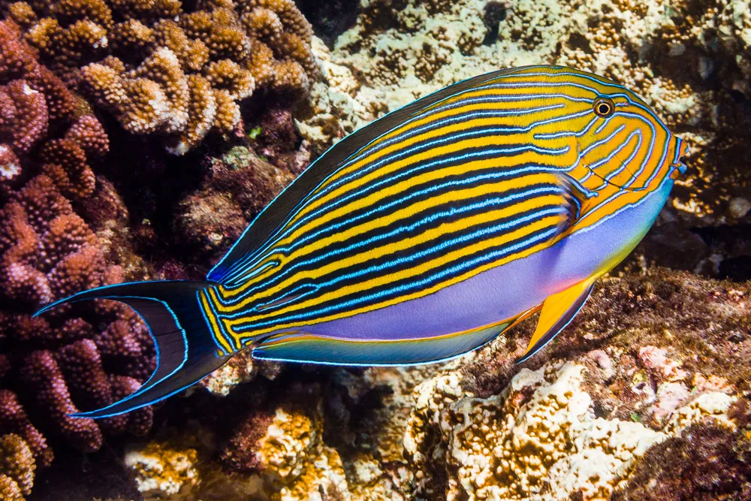
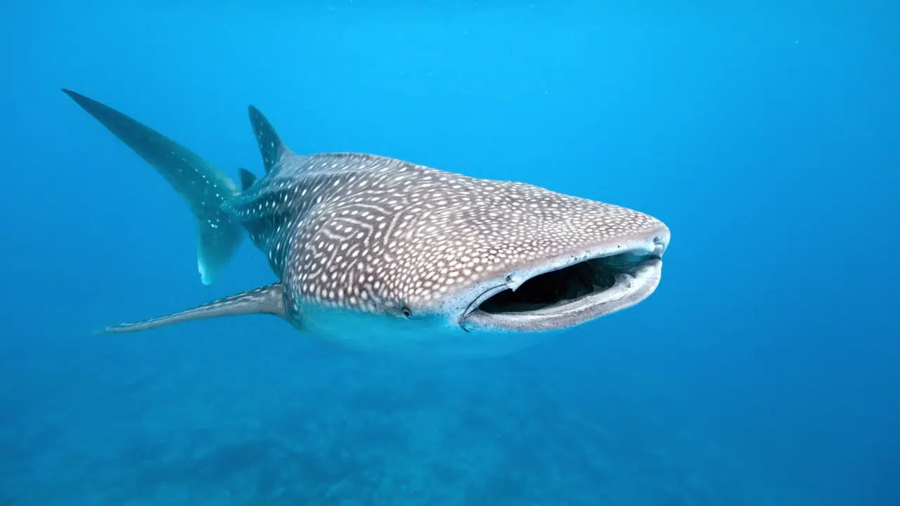
I pesci sono:
-carnivori (mangiano altri pesci);
-erbivori (mangiano alghe e altre piante acquatiche);
- Onnivori (mangiano sia altri pesci che alghe).

Slide 7
Pinne dorsali e pettorali
Sono utili per l’equilibrio e per mantenere la direzione.

Slide 8
i pesci possono essere:
ovipari (depongono le uova fuori dal corpo della madre, ma non tutti);
ovo-vivipari (conservano le uova all’ interno del corpo della madre fino al momento della schiusa).

Slide 9
Questo lavoro e’ stato presentato dalla classe 4A dell’ «i. c. Gino Strada»

